Slide 1

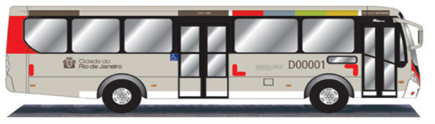
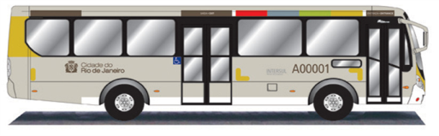
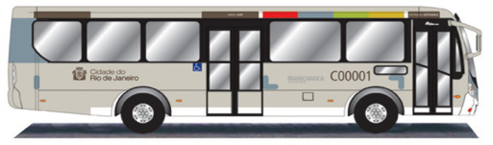
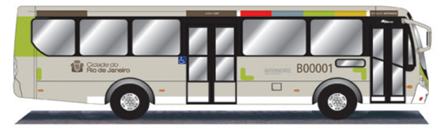
LINHAS MAIS RECLAMADAS
Ranking Negativo para Fiscalização Direcionada
Conservação - Frota
ANO IV – Nº 10

Slide 2
CLASSIFICAÇÃO GERAL LINHAS ACIMA DA TOLERÂNCIA
A Classificação Final apresenta o resultado da aplicação da metodologia nos meses de agosto, setembro e outubro de 2013.
A média de pontos entre as linhas é de 11,05% e a tolerância é de 12,16%
_____________________________________________________________________________________________________________________

Slide 3
CLASSIFICAÇÃO GERAL LINHAS ABAIXO DA TOLERÂNCIA
_____________________________________________________________________________________________________________________

Slide 4
CLASSIFICAÇÃO GERAL LINHAS ABAIXO DA TOLERÂNCIA
_____________________________________________________________________________________________________________________

Slide 5
Resumo das Dez Linhas mais Reclamadas Conservação
______________________________________________________________________________________________________________
Dados relativos ao Trimestre agosto, setembro e outubro de 2013

Slide 6
TOTAL DE REGISTROS RECEBIDOS Por Tipo
140
120
119
100
95
86
80
60
56
50
40
29
20
16
15
13
13
12
12
9
7
7
7
7
6
5
5
5
5
5
4
4
4
4
4
3
3
2
2
2
2
2
2
2
2
2
2
1
1
1
1
1
1
1
1
0
23,IX
20,II
23,VII
23,II
24,XV
17,III
23,X
17,XII
23,XI
24,XIV
25,XIV
23,VIII
21,I
17,VI
17,VII
24,VII
26,II
23,IV
24,XIII
25,XV
24,IV
23,I
23,V
24,XII
24,IX
24,II
20,III
20,IX
26,IV
17,IX
24,XIX
25,IV
25,V
26,VI
26,VIII
17,X
25,XIII
26,XII
18,I
26,VII
24,VIII
26,XI
25,VII
24,I
17,XVII
17,XVIII
25,XVI
24,XVI
________________________________________________________________________________________________________________
Total de registros recebidos: 638 Registros recebidos por tipo: 48 Total de pontos: 2852,04

Slide 7
TOTAL DE REGISTROS RECEBIDOS Por Grupo
_______________________________________________________________________________________________________________
Os registros do Grupo E (Empresa)) variam de E1 (mais grave) até E4

Slide 8
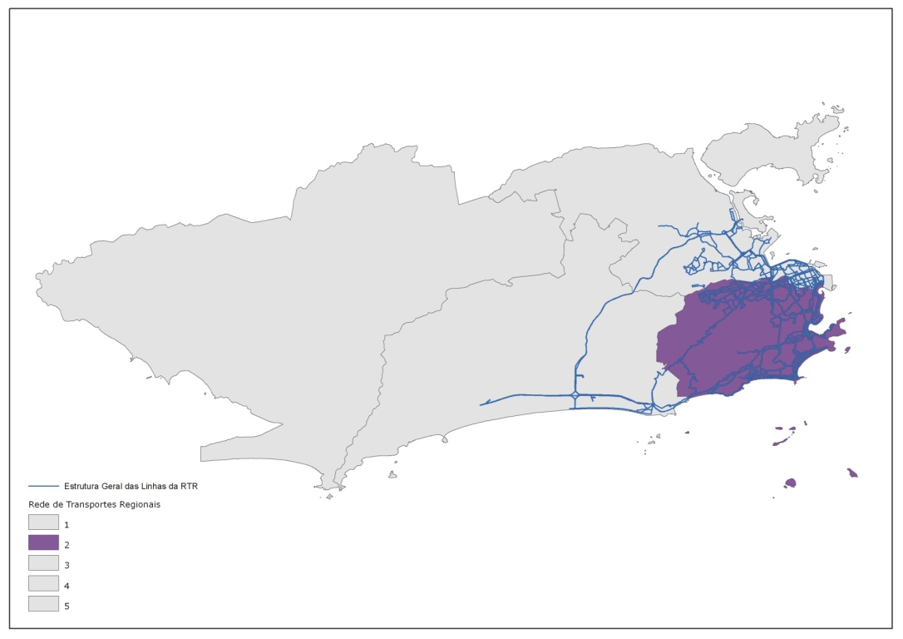
RTR-2

Slide 9
RTR-2 LINHAS RECLAMADAS
Percentual de Linhas Reclamadas: 52,68%
Intra-Região: 62,50%
Inter-Região: 38,71%
Região Centro: 51,51%
__________________________________________________________________________________________________________________
A RTR-2 possui o total de 112 linhas. No Trimestre 59 linhas foram reclamadas, das quais são 30 Intra-Região, 12 Inter-Região e 17 da Região Centro.

Slide 10
RTR-2 TOTAL DE REGISTROS POR TIPO
______________________________________________________________________________________________________________
Total de registros recebidos: 121 Registros recebidos por tipo: 24 Total de pontos: 478,23

Slide 11
RTR-2 Bairro da Ocorrência

Slide 12
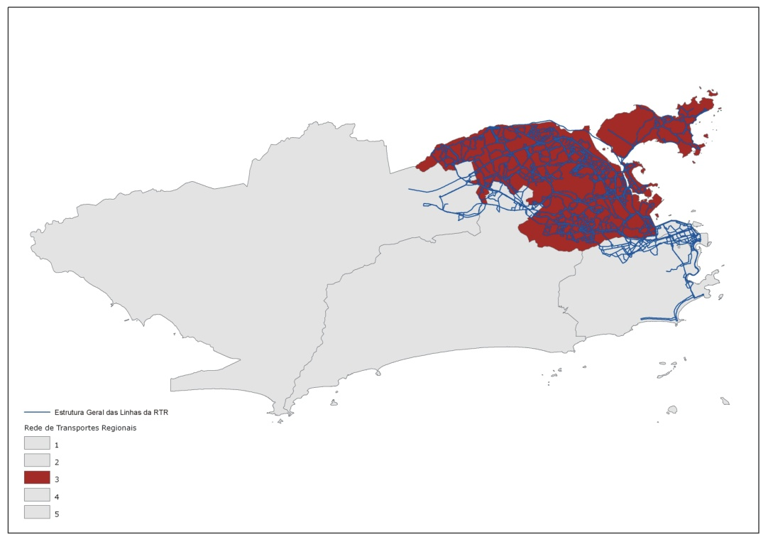
RTR-3

Slide 13
RTR-3 LINHAS RECLAMADAS
Percentual de Linhas Reclamadas: 41,73%
Intra-Região: 35,71%
Inter-Região: 40,48%
Região Centro: 47,27%
_________________________________________________________________________________________________________________________
A RTR-3 possui o total de 139 linhas. No Trimestre 58 linhas foram reclamadas, das quais são 15 Intra-Região, 17 Inter-Região e 26 da Região Centro.

Slide 14
RTR-3 TOTAL DE REGISTROS POR TIPO
________________________________________________________________________________________________________________
Total de registros recebidos: 154 Registros recebidos por tipo: 31 Total de pontos: 576,56

Slide 15
RTR-3 Bairro da Ocorrência

Slide 16
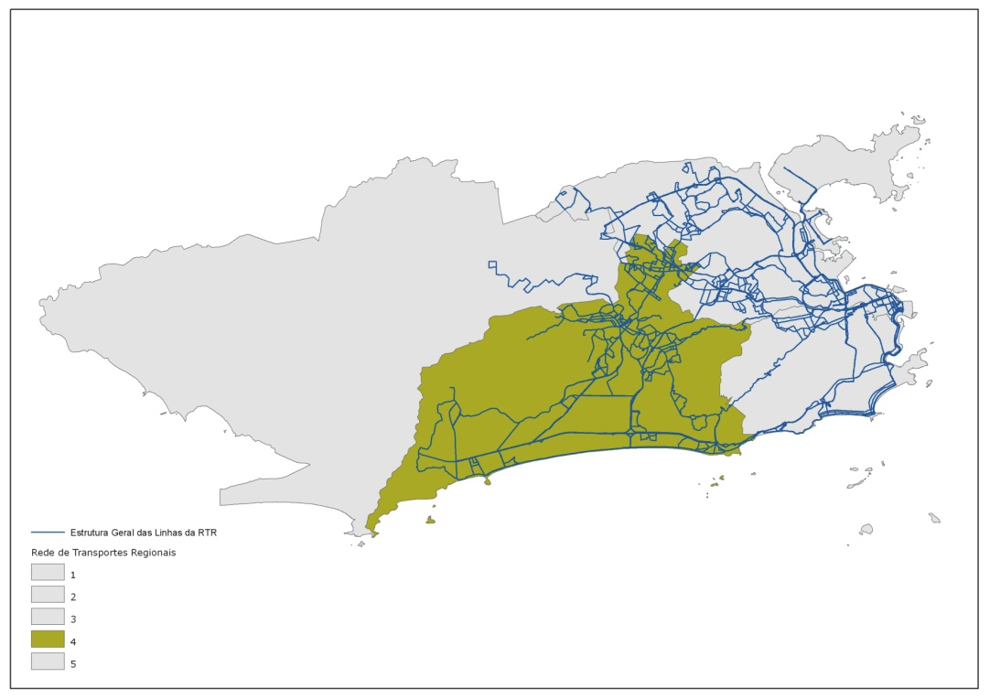
RTR-4

Slide 17
RTR-4 LINHAS RECLAMADAS
Percentual de Linhas Reclamadas: 51,11%
Intra-Região: 55,55%
Inter-Região: 41,30%
Região Centro: 56,82%
___________________________________________________________________________________________________________________________
A RTR-4 possui o total de 135 linhas. No Trimestre 69 linhas foram reclamadas, das quais são 25 Intra-Região, 19 Inter-Região e 25 da Região Centro.

Slide 18
RTR-4 TOTAL DE REGISTROS POR TIPO
______________________________________________________________________________________________________________________
Total de registros recebidos: 160 Registros recebidos por tipo: 33 Total de pontos: 880,19

Slide 19
RTR-4 Bairro da Ocorrência

Slide 20
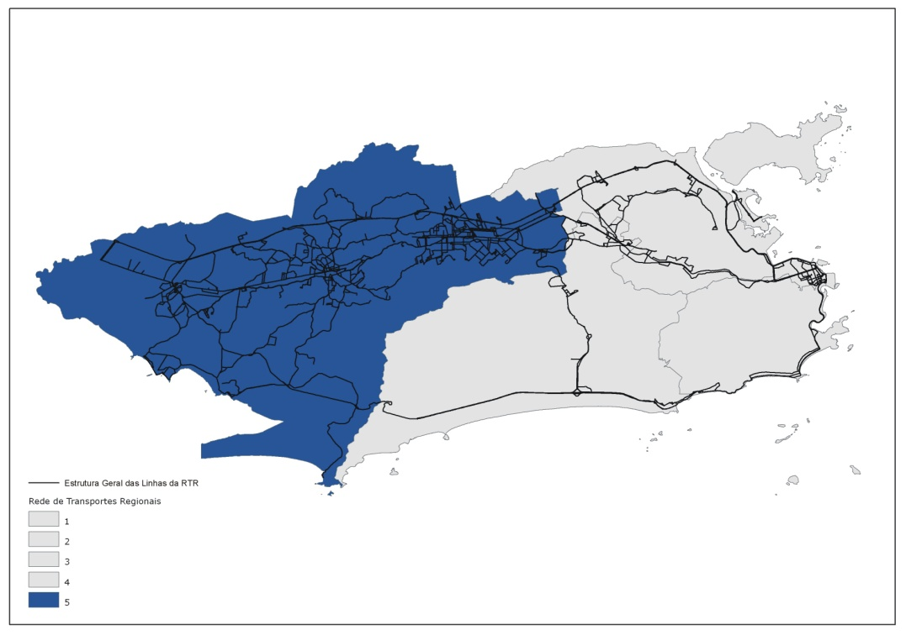
RTR-5

Slide 21
RTR-5 LINHAS RECLAMADAS
Percentual de Linhas Reclamadas: 52,17%
Intra-Região: 43,90%
Inter-Região: 52,38%
Região Centro: 68,57%
________________________________________________________________________________________________________________________
A RTR-5 possui o total de 138 linhas. No Trimestre 72 linhas foram reclamadas, das quais são 36 Intra-Região, 11 Inter-Região, 24 da Região Centro
e 01 BRT-Transoeste.

Slide 22
RTR-5 TOTAL DE REGISTROS POR TIPO
_______________________________________________________________________________________________________________________
Total de registros recebidos: 203 Registros recebidos por tipo: 29 Total de pontos: 917,06

Slide 23
RTR-5 Bairro da Ocorrência

